Slide 1
Alongamentos para quem usa computador e mesa
Aproximadamente 4 minutos
Ficar muito tempo sentado na frente do computador pode causar retesamento no pescoço e nos ombros, além de dores na lombar.
Faça os exercícios de alongamento aqui sugeridos a cada hora, ao longo do dia, ou mesmo quando sentir tensão ou incômodo muscular. Pelo menos, faça ao começar e terminar cada turno de trabalho.
Não se esqueça: sempre que puder, levante-se e ande um pouco em sua sala; e participe da ginástica laboral. Você vai se sentir bem melhor!
Adaptado ao português pela CIPA CODEVASF, Brasília.
Notes:
slide 2
slide 3
slide 4

Slide 2
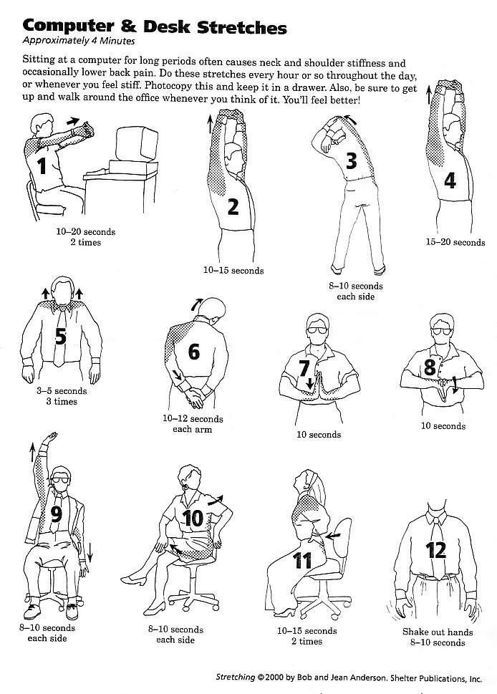
Os exercícios
10 a 20 segundos
2 vezes
15 a 20 segundos
10 a 15 segundos
8 a 10 segundos
cada lado
3 a 5 segundos
3 vezes
10 a 12 segundos
cada braço
10 segundos
10 segundos
Streching ® 2000 Bob e Jean Anderson. Shelter Publications, Inc.
8 a 10 segundos
cada lado
8 a 10 segundos
cada lado
10 a 15 segundos
2 vezes
Sacudir as mãos
8 a 10 segundos

Slide 3
3

Slide 4
2

Slide 5
1

Slide 6
Mexa-se!

Slide 7
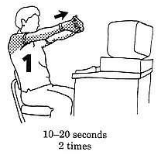
1-1
10 a 20 segundos
2 vezes

Slide 8
Outra vez!

Slide 9
1-2
10 a 20 segundos
2 vezes

Slide 10
Levante-se!

Slide 11
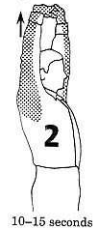
2
10 a 15 segundos

Slide 12
É hora de espreguiçar!

Slide 13
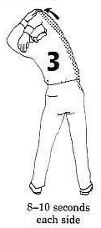
3-lado esquerdo
8 a 10 segundos
cada lado

Slide 14
Agora o outro lado!

Slide 15
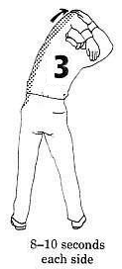
3-lado direito
8 a 10 segundos
cada lado

Slide 16

4
15 a 20 segundos

Slide 17
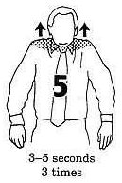
5-1
3 a 5 segundos
3 vezes

Slide 18
5-2
3 a 5 segundos
3 vezes

Slide 19
5-3
3 a 5 segundos
3 vezes

Slide 20
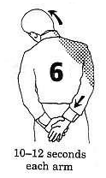
6-puxar braço e mão direitos, cabeça para a esquerda
10 a 12 segundos
cada braço

Slide 21
Agora do outro lado!

Slide 22
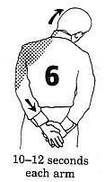
6-braço e mão esquerdos
10 a 12 segundos
cada braço

Slide 23
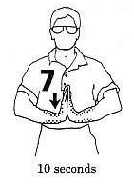
7
10 segundos

Slide 24
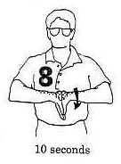
8
10 segundos

Slide 25
Sente-se e levante o braço direito!

Slide 26
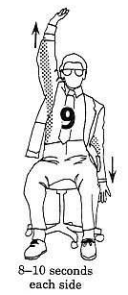
9-mão direita para o alto e mão esquerda para baixo
8 a 10 segundos
cada lado

Slide 27
O outro lado agora!

Slide 28
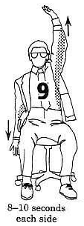
9- mão esquerda para cima e mão direita para baixo
8 a 10 segundos
cada lado

Slide 29
Cruze a perna esquerda em cima da direita e gire o rosto para a esquerda!

Slide 30
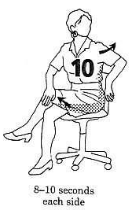
10-braço e perna esquerdos
8 a 10 segundos
cada lado

Slide 31
Agora cruze a perna direita!

Slide 32
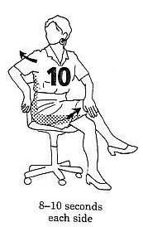
10-braço e perna direitos
8 a 10 segundos
cada lado

Slide 33
Agora sente com a coluna reta, apóie as mãos na lombar e olhe para cima!

Slide 34
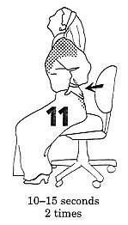
11-1
10 a 15 segundos
duas vezes

Slide 35
Mais uma vez!

Slide 36
11-2
10 a 15 segundos
duas vezes

Slide 37
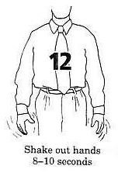
12
Sacudir ambas mãos
8 a 10 segundos

Slide 38
Fim.
Outra vez?!
Ou
Tecle “ESC” para parar.

